Slide 1





UNIVERSIDAD DE LA REPÚBLICA - PRO RECTORADO DE ENSEÑANZA COMISIÓN SECTORIAL DE ENSEÑANZA: II JORNADA INSTITUCIONAL
Acuerdos de buenas prácticas para la mejora de la implementación de los Planes de Estudios
Jueves 28 de setiembre - Aula Magna Facultad de Psicología
Licenciatura en Recursos Hídricos y Riego Plan de Estudios 2011 – 2017
Dr. Ing. Pablo Gamazo
Mesa 3: Evaluación de los procesos de implementación y estrategias de mejora curricular

Slide 2
Licenciatura en Recursos Hídricos y Riego
Carrera que tiene como eje principal los recursos hídricos y su aprovechamiento con énfasis en el riego
El área de actuación de los egresados es transversal y era cubierta por Ingenieros Civiles e Ingenieros Agrónomos
La carrera que se ofrece en la sede Salto del CENUR Litoral Norte desde el 2012 y tiene 4 años de duración
Título otorgado por la Facultad de Ingeniería
Este año tendrá los primeros egresados

Slide 3
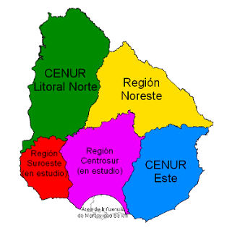
Creación e implementación de la carrera
Se enmarca dentro de los Programas para el desarrollo de la Universidad en el Interior de la última década.
En el 2007 la UDELAR comienza el proceso de elaboración de los Programas Regionales de Enseñanza Terciaria (PRET) el cual dividió el interior en 5 regiones
En base a estudios sobre características socioeconómicas, fortalezas y debilidades, se definieron ejes prioritarios para cada región.
CENUR Litoral Norte:
  – Estudios Regionales
  – Biotecnología
  – Salud
  – Agroalimentaria y Agroindustria
  – Cultura del río
  – Agua y Energía

Slide 4
Programas para el desarrollo de la Universidad en el Interior
Creación e implementación de la carrera
Otro pilar para el desarrollo de la UDEALR en el interior fue el programa de Polo de Desarrollo Universitario (PDU)
El PDU es una estrategia concreta que ha desarrollado la UDELAR desde 2009, con el fin de radicar recursos humanos calificados con alta dedicación horaria en diversas áreas disciplinares en el interior del país.
Si bien el PDU tiene en su formulación un fuerte componente de investigación, los docentes desarrollan tareas en la función de enseñanza y de extensión.

Slide 5
Estudio de demanda y factibilidad de la descentralización del área científico tecnológica de la UDELAR en el norte del país, Facultad de Ciencias Sociales, 2009
Creación e implementación de la carrera
Directivos del sector público y privado consideran importante la generación de profesionales en el área científico tecnológica
Directivos del sector público enuncian la necesidad de profesionales y el desarrollo de carreras más específicas
Existe en la región un número importante de bachilleres que desean realizar las carreras del área.

Slide 6

Creación e implementación de la carrera
En el 2009 la Regional Norte y Facultad de Ingeniería promueven la creación de:
PDU de Agua y Ciencias Afines
Ciclo Inicial Optativo Científico Tecnológico

Slide 7
Creación e implementación de la carrera
En el 2011 la CCI CSE convocaron a los servicios universitarios para presentar propuestas de nuevas ofertas para la enseñanza de grado en el interior del país.
Dado que
Se identificó Agua y Energía como eje prioritario para el CENUR LN
Existía la oferta académica de un 1er año de ingeniería en la región
Existían docentes radicados del PDU de Agua y Ciencias Afines
Recursos hídricos condicionan fuertemente el desarrollo y bienestar de las poblaciones y el agua es un factor limitante para la actividad agropecuaria
Se propuso la creación de la carrera:
Licenciatura en Ciencias Hídricas Aplicadas
(En el plan 2017 se cambia el nombre de la carrera a Licenciatura en Recursos Hídricos y Riego)

Slide 8
Licenciatura en Ciencias Hídricas Aplicadas
Es una carrera que tiene como eje principal los recursos hídricos y su aprovechamiento con énfasis en el riego
Formación en:
dinámica y aprovechamiento de recursos hídricos
conducciones hidráulicas
hidrología urbana
tratamiento de agroefluentes
saneamiento para pequeñas comunidades
geofísica aplicada a recursos hídricos
varias asignaturas vinculadas al riego
Similar a la que hoy en día reciben los Ingenieros Civiles con opción Hidráulica Ambiental.

Slide 9
Puntos de interés para taller:
el diseño curricular previsto e implementado
las pautas acordadas para la definición de los cursos optativos y el tipo de formación que se reconoce a nivel de cursos electivos (acotadas al perfil de egreso, de formación general en todas las áreas del conocimiento, etc.)
los impactos o efectos de los planes de estudios en la formación de los estudiantes, a partir de estudios realizados por las comisiones de carreras u otros
las buenas prácticas experimentadas en estos años y las necesidades de mejora curricular institucional

Slide 10
el diseño curricular previsto e implementado
Plan de estudios Licenciatura en Ciencias Hídricas Aplicadas 2011

Slide 11
el diseño curricular previsto e implementado
Plan de estudios Licenciatura en Ciencias Hídricas Aplicadas 2011
En principio se contaba con el apoyo de la UTN pero finalmente el apoyo no se concretó.
Se implementaron otras asignaturas manteniendo los mínimos de las áreas temáticas.
A su vez se modificaron otras asignaturas

Slide 12
las pautas acordadas para la definición de los cursos optativos y el tipo de formación que se reconoce a nivel de cursos electivos (acotadas al perfil de egreso, de formación general en todas las áreas del conocimiento, etc.)
Actualmente los cursos que se ofrecen para las “Áreas temáticas y Actividades Integradoras Específicas” son los mínimos para egresar, se espera incorporar cursos optativos en el futuro
Existen cursos opcionales para las “Ciencias básicas”

Slide 13
los impactos o efectos de los planes de estudios en la formación de los estudiantes, a partir de estudios realizados por las comisiones de carreras u otros
Durante los primeros años de implementación de la Licenciatura en Ciencias Hídricas Aplicadas se constató que tanto para los potenciales alumnos, como para la población general, resultaba difícil asociar el nombre de la Licenciatura con el perfil del egresado.
En el 2016, antes de existir egresados, se planteó por parte de la Comisión de Carrera el cambio de nombre a “Licenciatura en Recursos Hídricos y Riego”, entendiendo que el nuevo nombre refleja mejor el perfil del egresado.
En el 2017 se aprueba el nuevo plan de estudios que básicamente cambia el nombre del título

Slide 14
las buenas prácticas experimentadas en estos años y las necesidades de mejora curricular institucional
La Licenciatura recibió el apoyo de la Facultad de Ingeniería como servicio de referencia académica.
Algunos cursos fueron diagramados por la FING para luego ser dictados por docentes locales
Actualmente un curso es dictado por docentes que viajan y que ofrecen clases por videoconferencia

Slide 15
Licenciatura en Recursos Hídricos y Riego
Algunos números:
De 112 alumnos que ingresaron 83 se encuentran activos
Actualmente 2 alumnos están contratados DINAGUA – Salto y 1 alumno por DINAGUA - Artigas
3 alumnos realizaron pasantía en OSE y 3 más la realizarán este año
3 alumnos egresarán este año

Slide 16
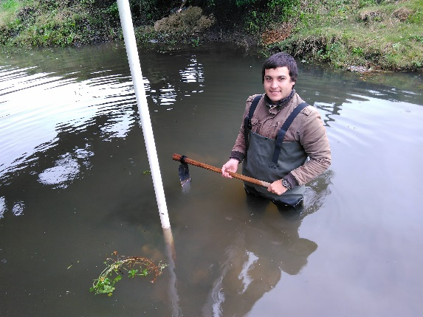
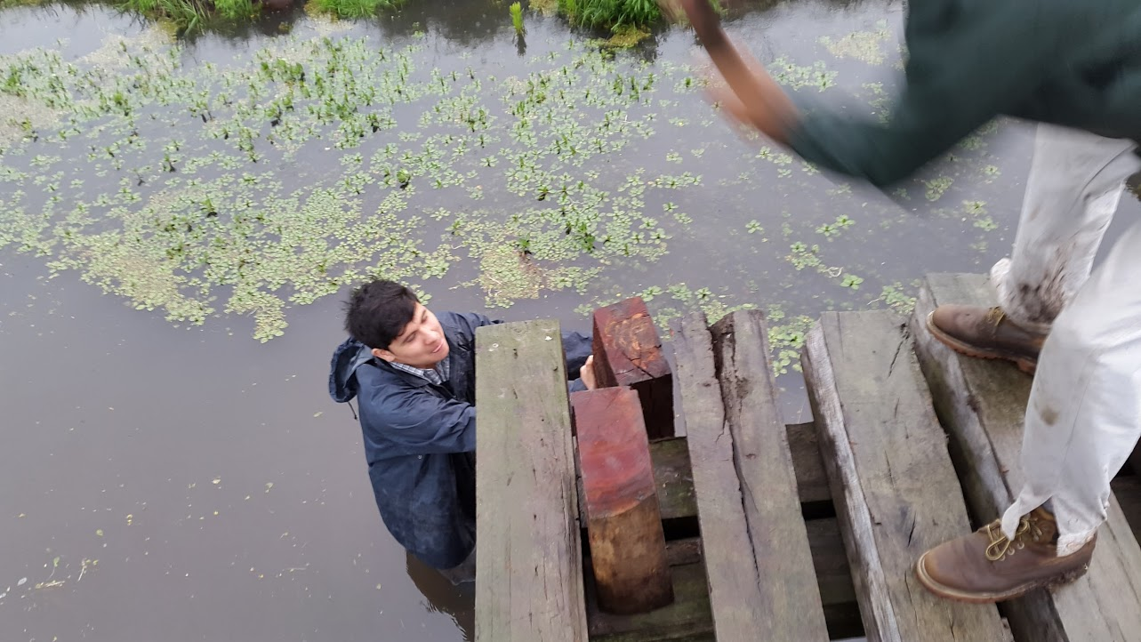
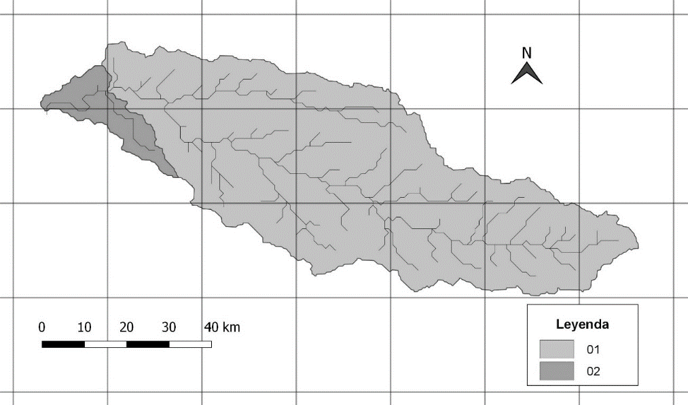
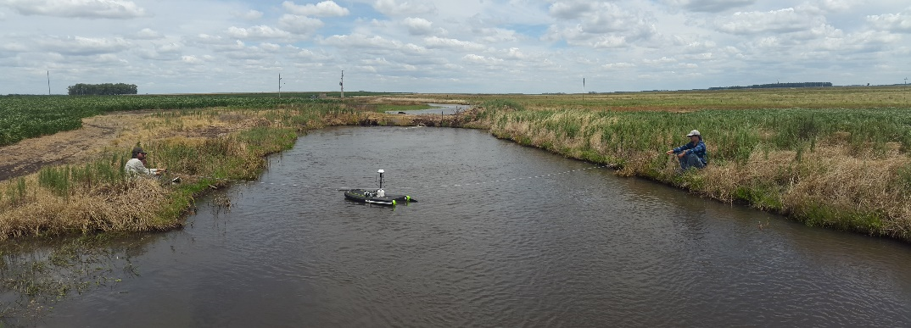
Proyectos de grado
Evaluación de la respuesta hidrológica del Arroyo Laureles ante futuras intervenciones en su cuenca y elaboración de propuestas para su mitigación
Alternativas en la gestión de riego en canales naturales
Estudio de factibilidad de modelación hidrológica en subcuencas del río Uruguay para la gestión del riesgo de inundaciones aguas abajo de la represa Salto Grande
Diseño de tratamiento para efluente de Tambo de estación experimental EEFAS

Slide 17
Muchas Gracias

